Slide 1
Azure serverless szolgáltatásokra épülő mikroszolgáltatás architektúrájú rendszer megvalósítása
Piller Trisztán
Mérnökinformatikus BSc
Önálló laboratórium
Konzulens: Dudás Ákos
Notes:
0.5 perc

Slide 2
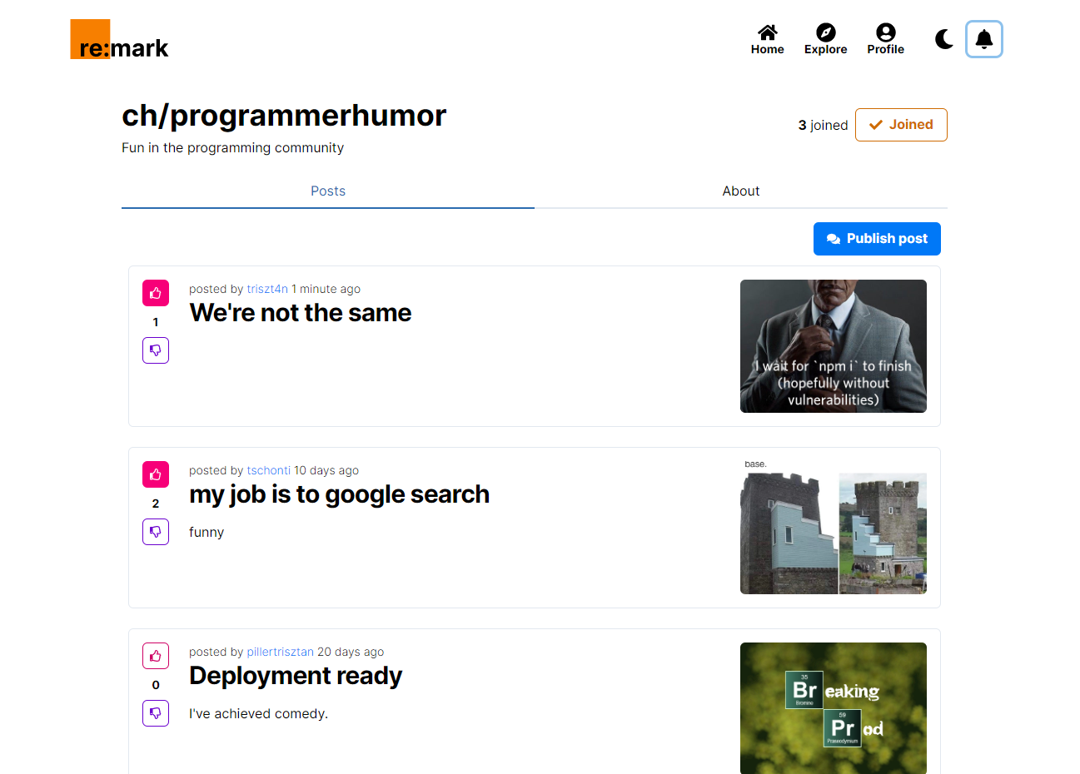
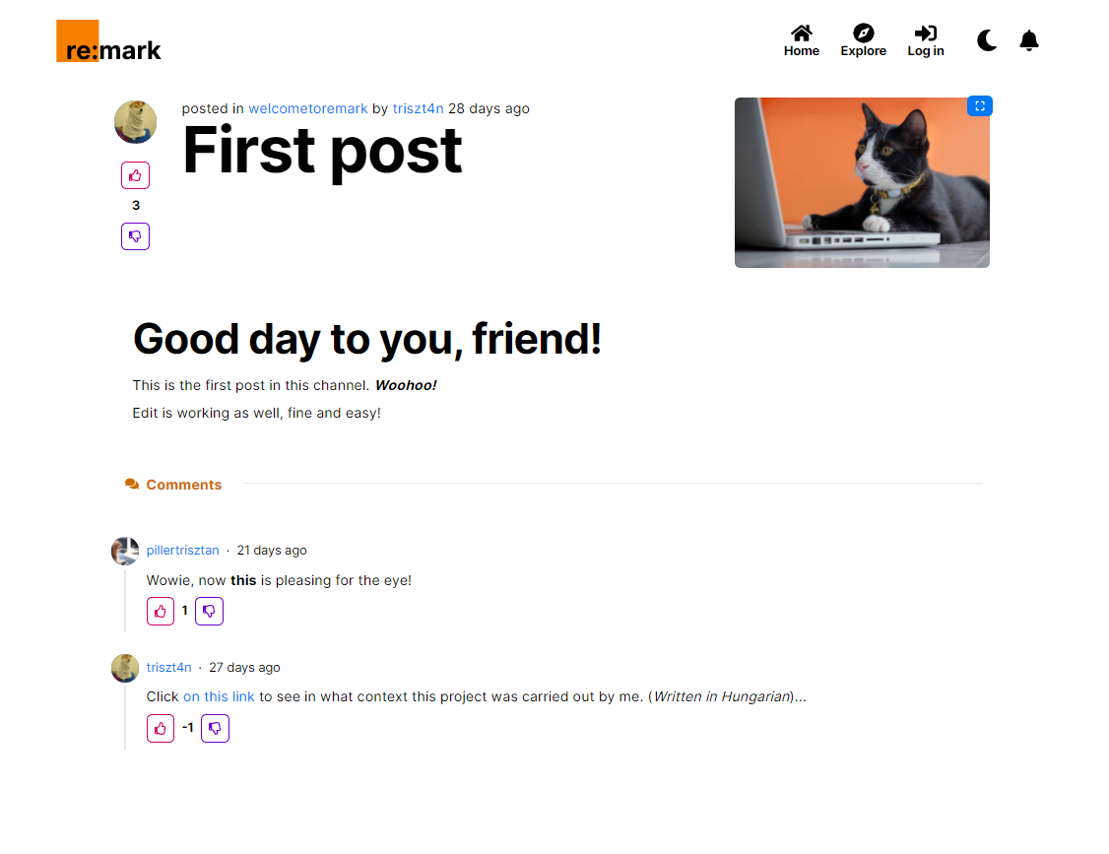
Ötlet: közösségi weboldal
Notes:
0.5 perc
Csatornák -> Posztok -> Kommentek. Inspiráció forrása: Reddit

Slide 3
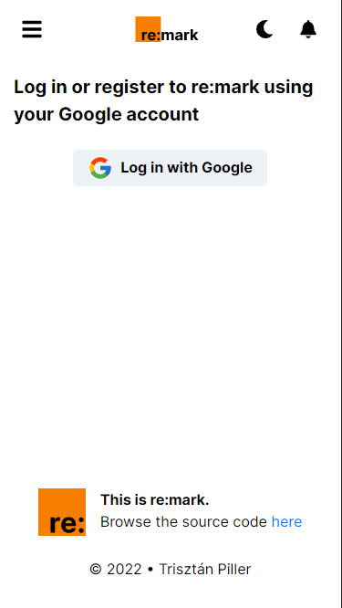
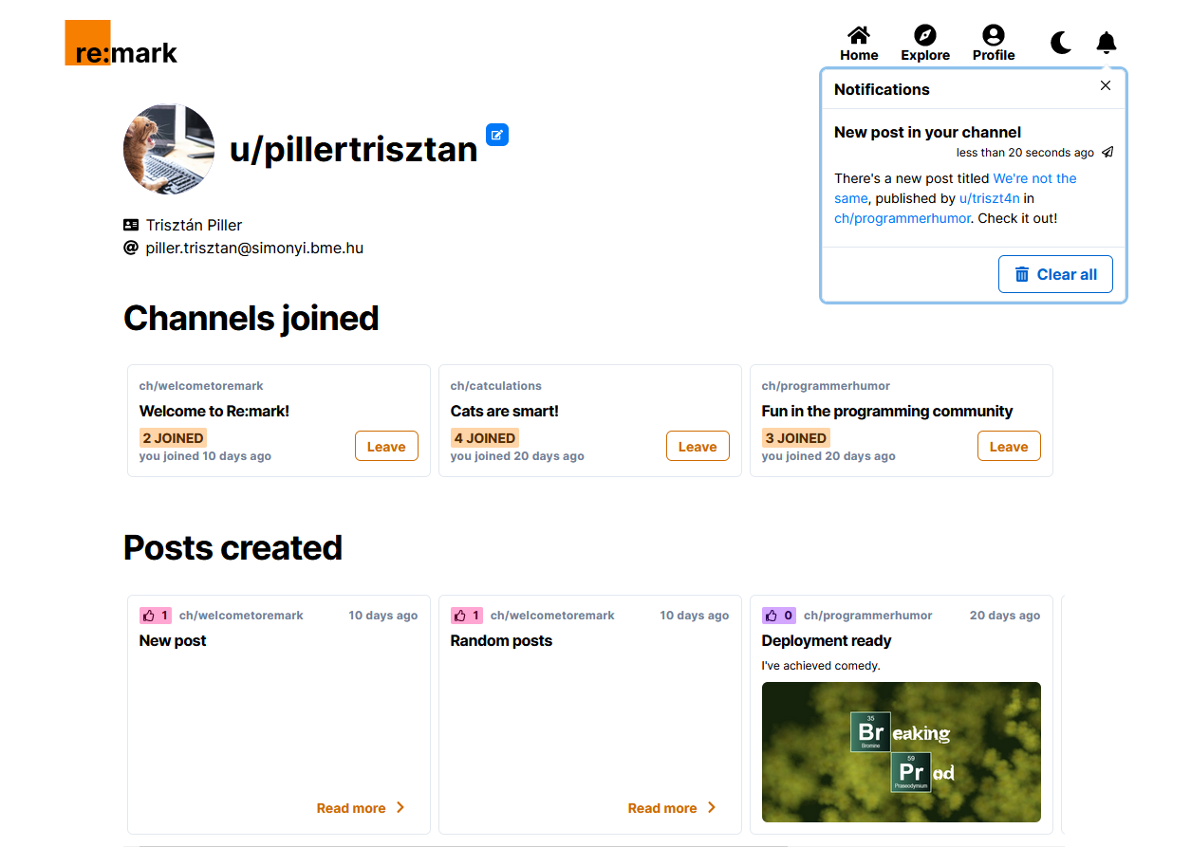
Ötlet: közösségi weboldal
Notes:
0.5 perc
Google-lel való bejelentkezés. Profil oldal, ahol láthatóak ezek. Fontos, hogy legyen értesítésekre egy felület.

Slide 4
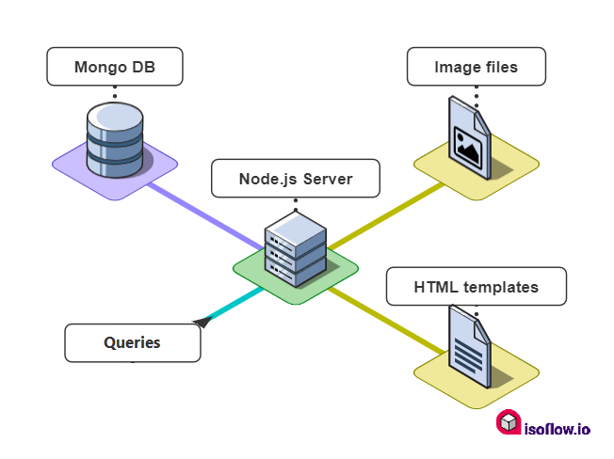
Megvalósítás: Monolit
Minden funkcionalitás egy kódbázisban fut
Prezentációs réteg
Üzleti logikai réteg
Adatelérési réteg
Változtatás → újraindítás
Hibákra érzékeny
Notes:
0.5 perc
Első körben az juthat eszünkbe, hogy az egész alkalmazást mondjuk egy VM-en fogjuk futtatni, fejlesztünk hozzá egy Node.js alkalmazás-szervert, mindent is mögé kötünk, mindent ez fog csinálni.

Slide 5
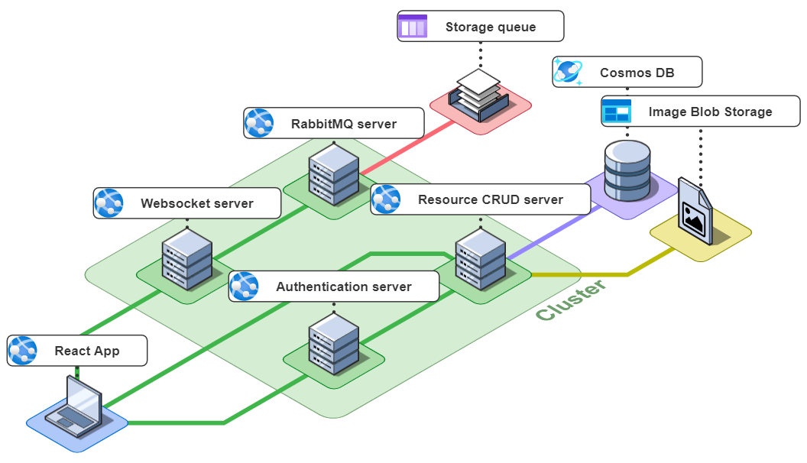
UPGRADE: Mikroszolgáltatások
Előnyök:
Elosztott felelősségek
Design for failure
Konténerizálás
Gyors telepítés
Hátrányok:
Belső kommunikáció
Infrastuktúra management
Debugging nehéz
Notes:
1.5 perc
A KÉP ITT CSAK ILLUSZTRÁCIÓ, NEM MAGYARÁZOM, MI VAN RAJTA
Mikroszolgáltatások: Architekturális megközelítés, minden főbb funkció vagy szolgáltatás egymástól függetlenül lesz létrehozva és üzembe helyezve. A mikroszolgáltatás architektúrája elosztott és gyengén kapcsolódó. Jól definiált API-kkal kommunikálnak. Gyorsan változó igényeknek való megfelelés érdekében lehet érdemes átállni.
Design for failure: amikor hiba miatt megáll egy komponens, nem szabad hogy befolyásolja a teljes rendszer működését.

Slide 6
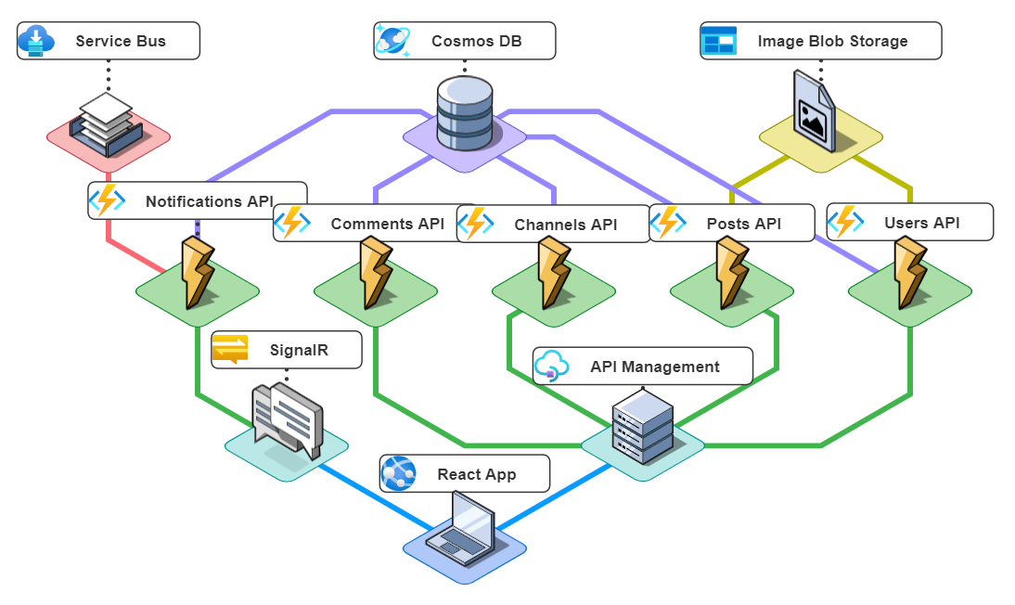
UPGRADE: Serverless
Notes:
0.5 perc
Csak azt mutatom meg, mi mindent cseréltünk le, és hogy mi minden lett serverless (szó szerint minden).

Slide 7
Megvalósítás felhőben + serverless
Előnyök:
Skálázhatóság
Nincs szükség infrastruktúra menedzsmentre
Dinamikus szolgáltatásbekötés (agilitás)
Felelősségek hatékony elosztása
Cserélhető komponensek
Költséghatékony
Hátrányok:
Vendor lock-in
Számításigényes feladatokra érzékeny
Cold start
Notes:
1.5 perc Mindenhez 1-1 mondat

Slide 8
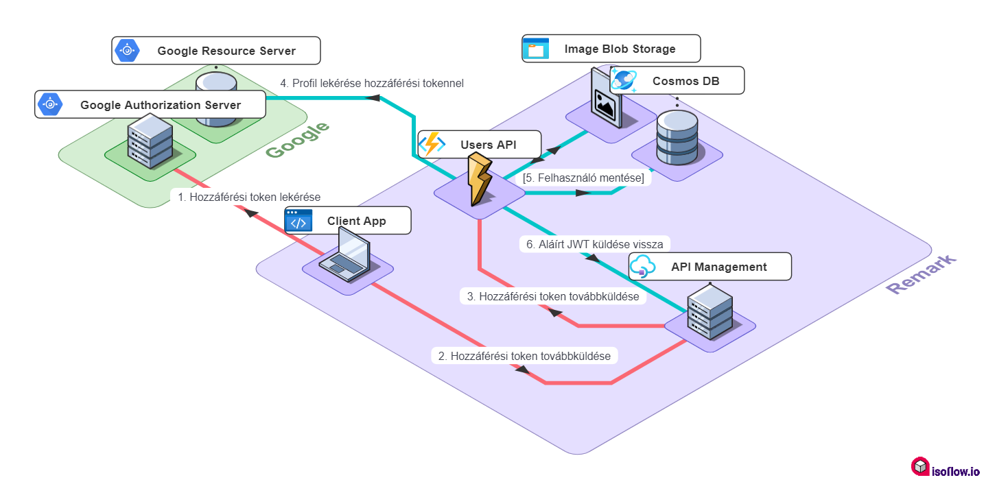
Felhasználóhitelesítés
Notes:
1perc
Megnézünk közelebbről két bonyolultabb flow-t a projektből.

Slide 9
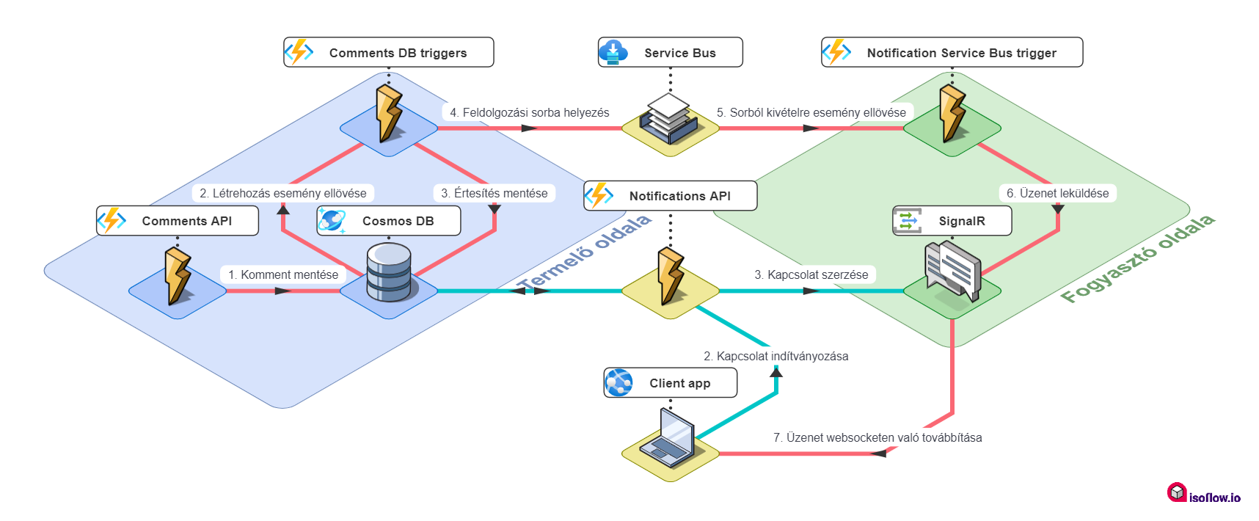
Értesítéskiküldés folyamata
Notes:
1.5 perc

Slide 10



Felhasznált technológiák
React.js
Chakra UI
React Query
React Hook Forms
Microsoft SignalR JS könyvtára
Node.js
Blob Storage SDK
Service Bus SDK
Cosmos DB SDK
NPM
remark-auth & remark-types
VSCode
Integrált Azure bővítményekkel
GitHub Actions
Static Web App, Functions és az NPM csomagok publikálására
Azure Application Insights
Notes:
1.5 perc

Slide 11
Köszönöm a figyelmet!
Kipróbálható: https://remark.triszt4n.xyz/
Monorepó: https://github.com/triszt4n/remark

